Slide 1
Кош сайравыннан билгеле
Карга килсә, кар китәр
Сыерчык бала чыгарганчы гына сайрый
Торна торган суына кайта

Slide 3
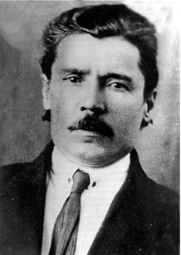
Тема:
Галимҗан Ибраһимовның тормыш юлы һәм иҗаты.
“Яз башы” хикәясе.

Slide 4
Дәреснең максаты:
Язучы биографиясе белән танышу һәм иҗаты турында гомуми күзаллау булдыру.
2. “Яз башы” хикәясенә кызыксыну уяту, аны әдәби телдә үзләштерү.
3. Язучы иҗатына мәхәббәт уяту.

Slide 5
“Ибраһимов!
Ул – гаҗәеп матур, нечкә тел маһиры,
тормышның бөтен катламнарын тирәнтен
өйрәнеп, белеп иҗат иткән чын реалистик
әсәрләр – романнар, повестьлар, хикәяләр
язган проза остасы, ул - әдәбият галиме,
күренекле тәнкыйтьче, тарихчы һәм телче,
педагог, күп яшьләрнең турыдан-туры
дәрес биргән укытучысы; ул – журналист та,
башлап йөрүче – оештыручы, җәмәгать
эшлеклесе.”
Р.Гатауллин

Slide 6
“Бер генә күреп, бер генә сәгать сөйләшеп, гомергә хәтердә кала торган кеше сирәк очрыйдыр. Шундыйларның берсе минем өчен татар халкының бөек язучысы Г.Ибраһимов булды.”
С.Ариш

Slide 8
“Әнием бик миһербанлы, эшчән, кунакчыл иде. Без аны бик ярата идек. Ләкин бик кызганыч, иртә үлеп китте...”

Slide 9
“... Әти безне бик иркәли иде дип әйтә алмыйм.
Андый кеше түгел иде. Шулай да ул безне кеше итәргә бик тырышты.
Заманы өчен үз даирәсендә алдынгы кеше иде. Шуңа күрә указын кайтарып, муллалыгын ташлады,
гомеренең соңгы көннәренә чаклы гади крестьян булып үткәрде. Башта ул минем язучы булып китүемә шактый кырын карады....
Минем беренче әдәби адымнарыма кырын каравы аның язучылык эшенә ихтирамы булмаганлыктан түгел, ә минем,
үз эшемне тиешенчә булдыра алмыйча, тормышта үзенең урынын, сәләтен таба алмаган кеше булып калуымнан куркуы булгандыр дип уйлыйм.
Ул исән чакта минем кайбер хикәяләрем басылып чыкты. Боларны күреп шатланды гына. Минем тормыш юлыма, җәмгыятьтәге урыныма ышана иде...”

Slide 13
Сүзлек белән эш:
Бөркү – тынчу
Мурда – балык тоту өчен җайланма
Тарткалаштык – бәхәсләштек
Тирә-як күркен – тирә-як матурлыгын, гүзәллеген
Тубал – җиләк җыю өчен үрелгән савыт
Әлсерәгән – йончыган, хәлсезләнгән
Кечек –кечкенә
Акланнар арасында – ачыклык, алан
Кабалану - ашыгу

Slide 14
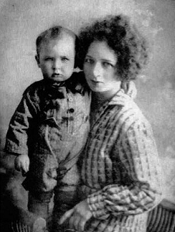
“Галимҗан – бала җанлы кеше иде...
Моңа инаныр өчен аның әсәрләрен укып карау да җитә.
Аларны бөек язучы һәм бала җанлы кеше язган.
Ә бөек язучы – үз күңелендәге балалыкны җуймаган кеше ул”.
Г.Ибраһимовның хатыны Гөлсем Мөхәммәдова һәм улы Рөстәм.

